Slide 1
Rapport Succinct-Analyses des pannes réseau(RDC)

Slide 2
Objectif
Ce projet vise à analyser les pannes réseau en République démocratique du congo afin d’identifier les zones les plus critique, mesurer l’impact financier et comprendre les facteurs influençant la qualité de service

Slide 3
Méthodologie
Les données ont été nettoyées et préparées à l’aide d’Excel et power Query. Une base unifiée a été construite en combinant les informations issues des logs réseau et des données clients.
Certaines données manquantes ( Province, technologie, coordonnées GPS) ont été conservées et catégorisées comme « Non répertorié » afin de garantir la transparence de l’analyse.

Slide 4
Le dashboard a été réalisé sur Power BI avec:
Une carte géographique
Des indicateurs financiers
Des graphiques par technologie et par région
Des filtres interactifs

Slide 5
Résultats principaux
Les pannes ne sont pas réparties de manière uniforme sur le territoire
Certaines provinces concentrent une grande partie des interruptions de service.
L’impact financier global des remises accordées aux clients est significatif.
Certaines technologies sont plus affectées que d’autres, ce qui influence directement l’expérience client.

Slide 6
Top 3 des régions les plus critiques
Les régions les plus impactées sont celles présentant:
Une forte durée cumulée de panne
Une concentration élevée d’incidents
REGION CONCERNER :
Kongo centrale (3642 Min)
Sud-kivu (3635 Min)
Nord-kivu (3622 Min)
Ces régions nécessitent une attention prioritaire pour améliorer la qualité du réseau.

Slide 7
Recommandations
Prioriser la maintenance dans les zones les plus touchées
Renforcer les infrastructures dans les régions critiques
Optimiser les technologies les moins performantes
Améliorer la qualité des données (notamment GPS et classifications)
Mettre en place un suivi en temps réel via power BI pour anticiper les pannes

Slide 8
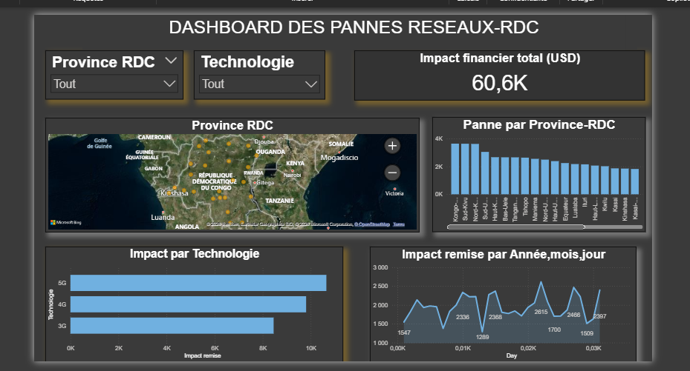
Conclusion
Le dashboard permet d’identifier rapidement les zones critiques, d’analyser l’impact financier des pannes et de faciliter la prise de décision.
Il constitue un outil d’aide à la décision pour améliorer la performance de réseau et la satisfaction client.

